Slide 1

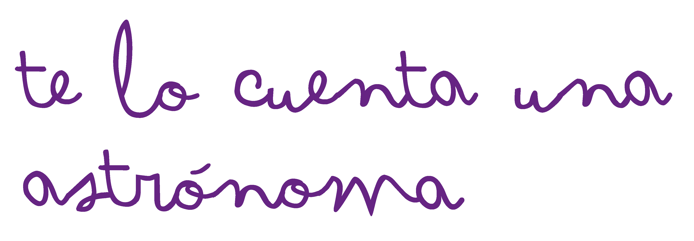

Taller manipulativo
Contenidos para el profesorado

Slide 2
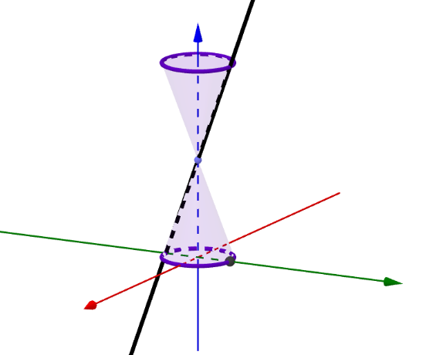


Las cónicas
Las cónicas son curvas planas que se obtienen de cortar un cono con un plano.
Generatriz del cono
Patrocina
Organiza
Con la colaboración de

Slide 3
Las cónicas
plano paralelo a la base → circunferencia
plano con mayor inclinación que la generatriz → elipse
inclinación del plano igual que la generatriz, → parábola
plano menos inclinado que la generatriz → hipérbola
Patrocina
Organiza
Con la colaboración de

Slide 4
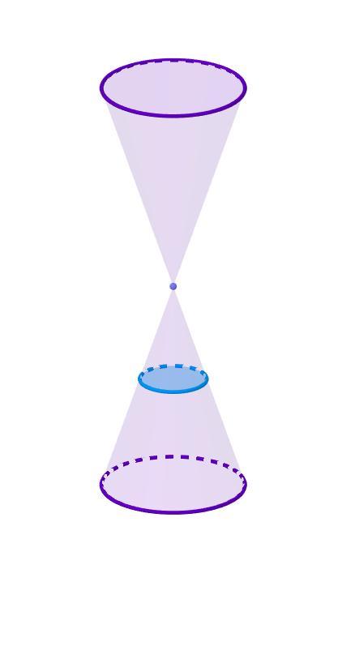
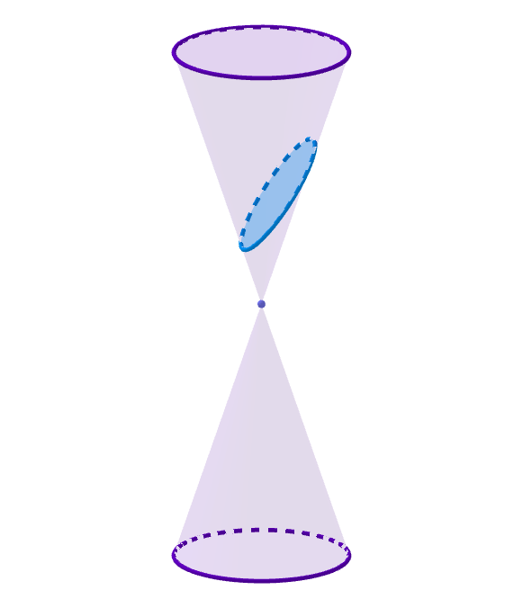
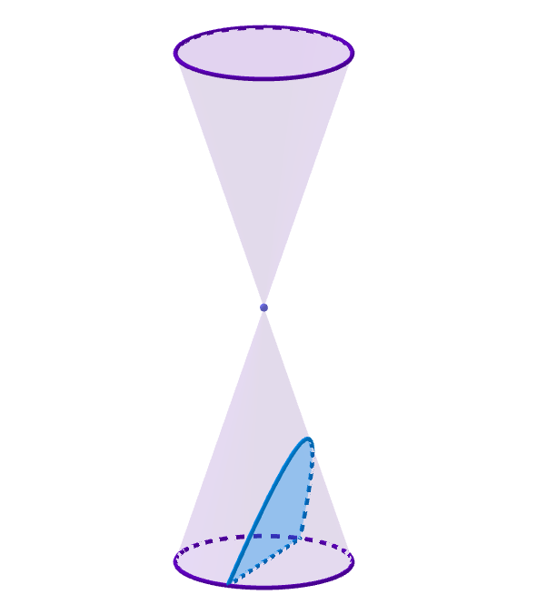
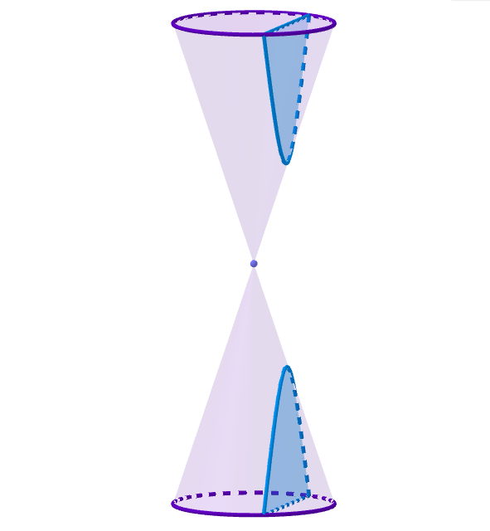
Las cónicas
Circunferencia
Elipse
Parábola
Hipérbola
Patrocina
Organiza
Con la colaboración de

Slide 5
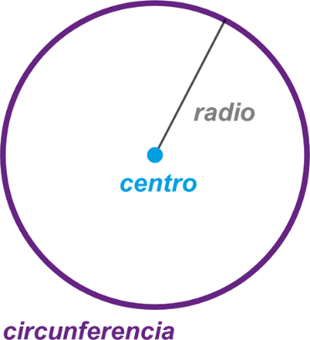
La circunferencia
La circunferencia está formada por todos los puntos del plano que distan lo mismo de otro punto concreto, que se denomina centro.
El segmento que une el centro con cualquier otro punto de la circunferencia se llama radio.
Patrocina
Organiza
Con la colaboración de

Slide 6
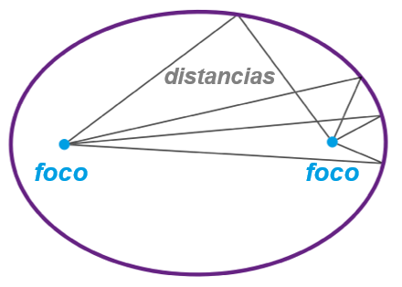
La elipse
La elipse es el conjunto de todos los puntos que cumplen que la suma de las distancias a otros dos puntos fijos, los focos, es siempre la misma.
elipse
Patrocina
Organiza
Con la colaboración de

Slide 7
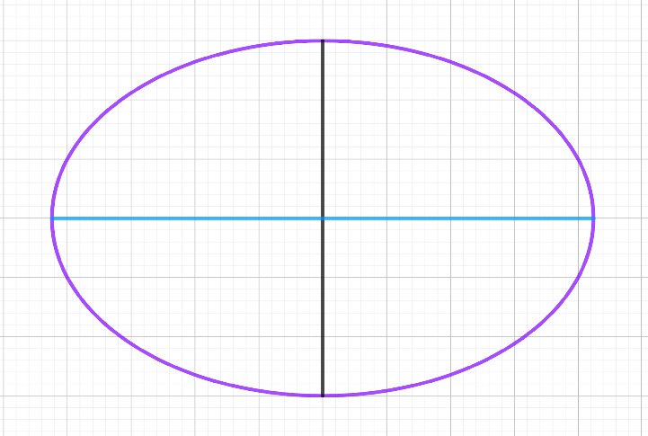
Ejes de la elipse
Eje menor
centro
Eje mayor
Patrocina
Organiza
Con la colaboración de

Slide 8
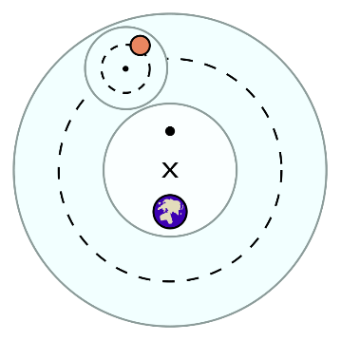
Teorías astronómicas
Primeras teorías: astros giraban describiendo circunferencias
Vigente más tiempo fue la propuesta por Ptolomeo de Alejandría (siglo II d.C)
Modelos geocéntrico y heliocéntrico
Patrocina
Organiza
Con la colaboración de

Slide 9
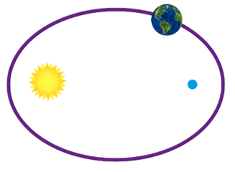
Teorías astronómicas
Hasta que Johannes Kepler enunció sus tres leyes (siglo XVII).
Primera ley: órbitas elípticas
Explicaba por qué el sol cambiaba de tamaño
Patrocina
Organiza
Con la colaboración de

Slide 10
Objetivos del taller
Se busca que el alumnado conozca las cónicas y sus representaciones. A través de métodos gráficos se pretende que descubran qué propiedades las hacen tan especiales y útiles en el mundo que nos rodea, en concreto en la astronomía: las órbitas de los planetas tienen esta forma, pero se ha tardado siglos en descubrirlo.
Organiza
Organiza
Con la colaboración de
Patrocina
Con la colaboración de
Patrocina

Slide 11
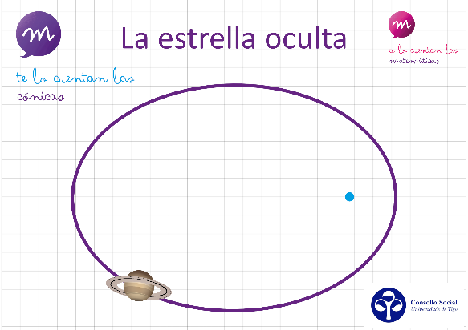
Material necesario para el taller
Material escolar básico (bolígrafo o rotulador, folios, regla y tijeras).
Plastilina.
Marca páginas u objeto para cortar plastilina
(una tarjeta o una regla, por ejemplo).
Témpera.
Recipiente para la témpera.
Una plancha de cartón-pluma de tamaño A4.
Chinchetas con cabeza.
Un metro de hilo grueso.
La ficha “La estrella oculta”.
Organiza
Organiza
Con la colaboración de
Patrocina
Con la colaboración de
Patrocina

Slide 12
Resultados de aprendizaje
Representar la circunferencia y la elipse mediante métodos gráficos.
Relacionar las cónicas con las órbitas de los planetas.
Identificar los elementos principales de la circunferencia y la elipse
Analizar las propiedades particulares de la circunferencia y la elipse.
Aplicar el método científico para refutar teorías astronómicas.
Comprender la importancia de las cónicas en la astronomía.
Identificar y distinguir los cuatro tipos de cónicas.
Conocer el origen del nombre de las cónicas.
Representar las cónicas a través de las secciones de un cono.
Organiza
Organiza
Con la colaboración de
Patrocina
Con la colaboración de
Patrocina

Slide 13
Temporalización y secuenciación
90 min
Las órbitas circulares
Las órbitas elípticas
La estrella oculta en el foco
Las cónicas
Reto
Organiza
Organiza
Con la colaboración de
Patrocina
Con la colaboración de
Patrocina

Slide 14



Patrocina
Organiza
Con la colaboración de

